Slide 1



Süni intellekt günümüzdə

Slide 2



İnnovasiyalar
Keçmiş
İndi
Gələcək
Süni intellektin yeniliklərinə görə ənənəvi peşələrin dəyişilməsi
Süni intellektlə idarə olunan iqtisadiyyatla bacarıqların inkişaf etdirilməsinin və davamlı öyrənmənin əhəmiyyəti
Süni intellekt və informatika sahəsində gələcəyin iş bazarını formalaşdıracaq yeni yaranan peşələr

Slide 3

01
Süni intellektin yeniliklərinə görə ənənəvi peşələrin dəyişilməsi

Slide 4

Rutin Tapşırıqların Yerdəyişməsi
01
Rutin Tapşırıqların Avtomatlaşdırılması
Süni intellekt təkrarlanan və rutin tapşırıqları avtomatlaşdırmaq qabiliyyətinə malikdir ki, bu da iş rollarının dəyişməsinə və yeni bacarıqlara tələbin artmasına səbəb olur.
02
İş Rollarının İnkişafı
Süni intellekt rutin tapşırıqları öz üzərinə götürdükcə, iş rolları daha çox yaradıcılıq, tənqidi düşüncə və mürəkkəb problemlərin həlli tələb edən vəzifələrə yönəlir.
03
Bacarıq Boşluqları və Təlim Ehtiyacları
Süni intellektin yüksəlişi fasiləsiz öyrənmə və bacarıqların artırılmasının vacibliyini vurğulamışdır ki, bu da mövcud iş bacarıqları ilə dəyişən əmək bazarının tələbləri arasındakı boşluğu aradan qaldırmağa kömək edir.
04
İnsan Nəzarətinin Rolu
Süni intellektin inkişafına baxmayaraq, insan nəzarətinə və qərar qəbul etməyə ehtiyac hələ də vacib olaraq qalır, xüsusilə mürəkkəb və yüksək riskli vəziyyətlərdə.

Slide 5





Yeni İş İmkanlarının Yaradılması
Xüsusi Rolların Ortaya Çıxması
Sənayearası Əməkdaşlıq
Süni intellekt (AI) texnologiyasının inkişafı, AI mühəndisləri, məlumat alimləri və AI etikləri kimi yeni iş kateqoriyalarının yaranmasına səbəb olub.
AI-nin müxtəlif sənaye sahələrinə inteqrasiyası, fərqli sahələrdən olan mütəxəssislər arasında əməkdaşlıq tələb edir və bu da yeni iş imkanlarının yaranmasına səbəb olur.
İnnovasiya və Sahibkarlıq
Bacarıqlara Artan Tələb
AI sahəsindəki inkişaflar innovasiya və sahibkarlığı sürətləndirir. Startaplar və böyük şirkətlər yeni biznes modelləri və məhsulları araşdırırlar.
AI, maşın öyrənməsi və məlumat təhlili bacarıqlarına malik mütəxəssislər yüksək tələbatdadır, çünki bizneslər AI texnologiyalarından istifadə etməyə çalışırlar.

Slide 6
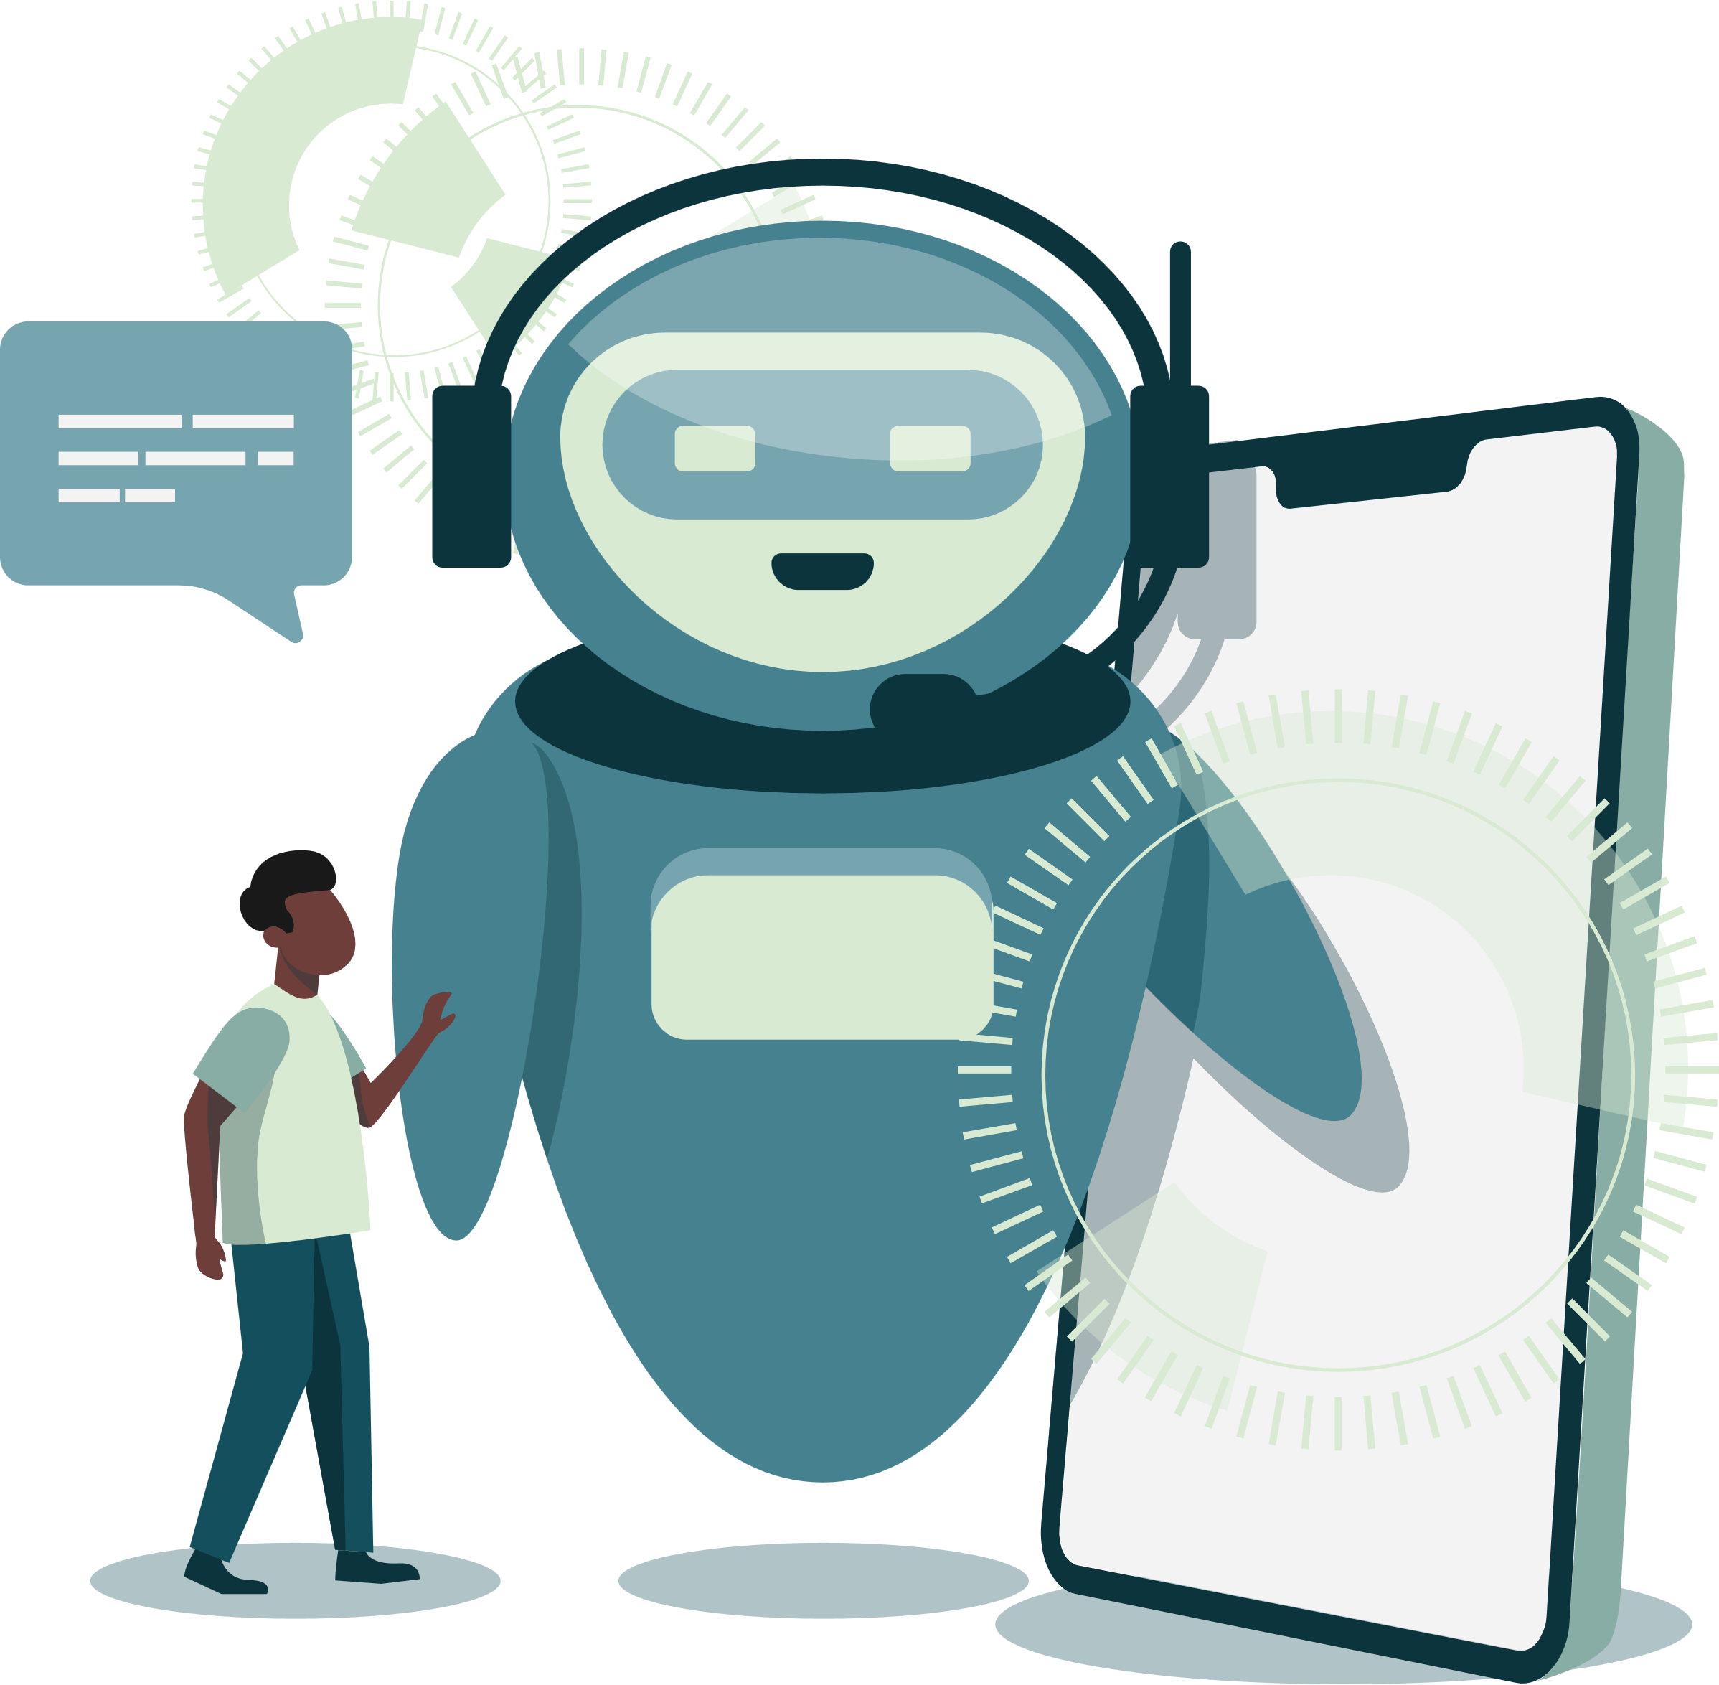

02
Süni intellektlə idarə olunan iqtisadiyyatla bacarıqların inkişaf etdirilməsinin və davamlı öyrənmənin əhəmiyyəti

Slide 7





Süni İntellekt Sistemlərinin Mütəxəssisləri
1. Süni İntellektin Etik Nəticələrini Anlamaq
Süni intellekt etikası mütəxəssisləri, AI sistemlərinin inkişafı və tətbiqi zamanı ortaya çıxan mürəkkəb etik məsələləri idarə etməkdən məsuldurlar. Onlar AI texnologiyasının məsuliyyətli və insan haqlarına, eləcə də ictimai dəyərlərə hörmət edən bir şəkildə istifadə olunmasını təmin edirlər.
2. Süni İntellektin İdarəetmə Çərçivələrinin İnkişafı
Bu mütəxəssislər, AI-nin istifadəsini tənzimləyən qaydalar və siyasətlər hazırlamaq üzərində çalışırlar. Onlar AI-nin ədalətli, şəffaf və hesabatlı şəkildə istifadə olunmasını təmin edirlər.
3. Təsir Dəyərləndirmələrinin Aparılması
Süni intellekt etikası mütəxəssisləri, AI texnologiyalarının müxtəlif maraqlı tərəflərə, o cümlədən işçilərə, müştərilərə və ümumi cəmiyyətə mümkün təsirlərini qiymətləndirmək üçün ətraflı təhlillər aparırlar.
4. İctimai Müzakirələrin Təşviqi
Onlar, AI və onun nəticələri barədə ictimaiyyəti maarifləndirməkdə mühüm rol oynayırlar. Bu, məlumatlı qərarların qəbul edilməsinə və süni intellekt texnologiyalarının daha geniş şəkildə qəbul edilməsinə imkan yaradan dialoqu təşviq edir.

Slide 8



Aİ Data Elm İşçiləri
Süni İntellekt üçün Təlim Məlumatlarının Toplanması və Hazırlanması
Süni intellekt məlumat alimləri, AI modellərini öyrətmək üçün böyük məlumat dəstlərinin toplanması, təmizlənməsi və hazırlanması üzrə ixtisaslaşırlar. Onlar məlumatların yüksək keyfiyyətli və süni intellekt öyrənməsi üçün uyğun olmasını təmin edirlər.
Maşın Öyrənməsi Modellərinin İnkişafı
Onlar statistik analiz və məlumat emalı üzrə təcrübələrindən istifadə edərək, spesifik problemləri həll etmək üçün maşın öyrənməsi modellərini yaratmaq və incə tənzimləmək bacarıqlarına malikdirlər.
Süni İntellekt Modellərinin Nəticələrinin Şərh Edilməsi
Süni intellekt məlumat alimləri, AI modelləri tərəfindən yaradılan nəticələri təhlil edir, modelin proqnozları və tapıntılarına əsaslanaraq dəyərli məlumatlar və tövsiyələr təqdim edirlər.
Fərqli Funksional Komandalarla Əməkdaşlıq
Onlar məhsul inkişafı və biznes strategiyası kimi digər şöbələrlə sıx əməkdaşlıq edirlər ki, süni intellekt həllərini daha geniş biznes proseslərinə və strategiyalarına inteqrasiya etsinlər.

Slide 9

03
Süni intellekt və informatika sahəsində gələcəyin iş bazarını formalaşdıracaq yeni yaranan peşələr

Slide 10




Yeni İş İmkanlarının Yaradılması
Süni İntellekt Mühəndisi
AI modellərinin hazırlanması və təkmilləşdirilməsi ilə məşğul olan mütəxəssislər, maşın öyrənməsi və neyron şəbəkələr üzərində işləyirlər.
Məlumat Analitiki və Data Alimi
Böyük həcmli məlumatları təhlil edərək biznes qərarlarının verilməsinə dəstək olan mütəxəssislər, statistika və proqramlaşdırma biliklərinə sahib olmalıdırlar.
Kibertəhlükəsizlik Analitiki
Süni intellektin inkişafı ilə birlikdə kibertəhlükəsizlik təhdidləri də artır, buna görə də bu sahədə çalışan mütəxəssislərə ehtiyac artır.
Robot Texnologiyaları Mühəndisi
Robototexnika və süni intellektin birləşməsi ilə yeni texnologiyalar yaradılır və bu sahədə mütəxəssislər iş bazarında əhəmiyyətli rol oynayır.

Slide 11

Statistika
2025-ci ilə qədər süni intellekt və avtomatlaşdırma sahəsində 97 milyon yeni iş yeri açılacaq. (World Economic Forum)
Şirkətlərin 85%-i süni intellektin iş proseslərinə inteqrasiyasını artırmağı planlaşdırır. (PwC Research)
Məlumat elmi və süni intellekt üzrə mütəxəssislərə olan tələbat son 5 ildə 75% artmışdır.(LinkedIn Economic Graph)

Slide 12


Dinlədiyiniz üçün təşəkkürlər!

